Slide 1
KOVOVÉ A DŘEVĚNÉ KONSTRUKCE 2
- CVIČENÍ -
Ocelové konstrukce – ocelová hala
Zatížení haly (sníh, vítr)
M.M.
KK2 2023/2024

Slide 2
1. Ocelové konstrukce – ocelová hala – zatížení haly
Zadání příkladu
Navrhněte základní prvky ocelové konstrukce jednolodní haly, která má tyto rozměry:
Rozpětí vazníku: .................... m
Rozteč vazeb: .................... m
Výška k okapu: .................... m
Lokalita stavby a kategorie terénu: podle Vašeho bydliště.
Uvažujte takový počet vazeb, aby celková délka haly mezi první a poslední příčnou vazbou byla cca 60 m.
Střešní a obvodový plášť uvažujte ze sendvičových panelů. Vaznice uvažujte tenkostěnné. Sloupy uvažujte vetknuté plnostěnné. Svařovaný příhradový vazník je složený z uzavřených válcovaných profilů a je kloubově připojený ke sloupům.
Vypracujte:
• návrh dispozičního uspořádání haly,
• rozbor zatížení působícího na halu a na nejvíce zatíženou příčnou vazbu,
• návrh střešní krytiny a tenkostěnné vaznice s využitím tabulek,
• výpočetní model nejvíce zatížené příčné vazby,
• návrh všech prutů příhradového vazníku,
• návrh sloupu,
• přehledné dispoziční výkresy haly v měřítku 1:200 (popř. 1:100).
M.M.
KK2 2023/2024

Slide 3
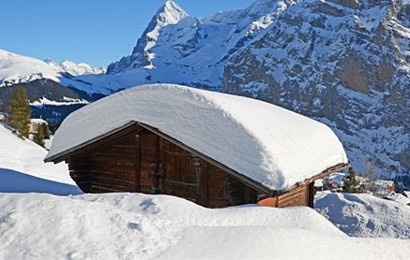
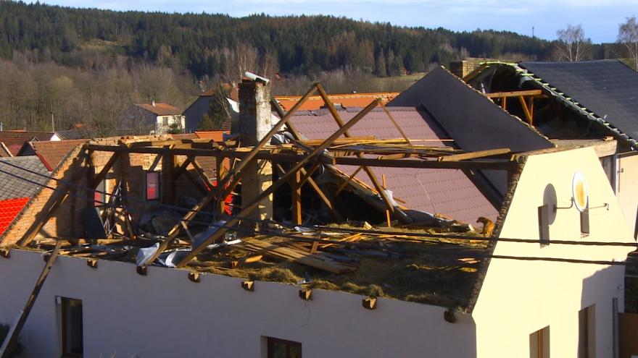
Zatížení haly
1. Ocelové konstrukce – ocelová hala – zatížení haly
stanovíme účinky klimatických zatížení působících na halu
uvažovat budeme následující klimatická zatížení:
1) zatížení sněhem
2) zatížení větrem
zatížení teplotními účinky zanedbáme (při skutečném návrhu by však bylo potřeba s nimi uvažovat)
klimatická zatížení patří do skupiny proměnných zatížení
M.M.
KK2 2023/2024

Slide 4
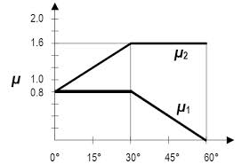

1. Ocelové konstrukce – ocelová hala – zatížení haly
1. Zatížení sněhem
Charakteristická hodnota plošného zatížení sněhem:
[kN/m²]
kde: … tvarový součinitel (viz dále)
    … charakteristická hodnota zatížení sněhem na zemi (viz dále)
    … součinitel expozice, uvažujeme 1,0
    … tepelný součinitel, uvažujeme 1,0
    dílčí součinitel zatížení: (hodnotu zatím nevyužijeme, uvedeno pro informaci)
tvarové součinitele pro sedlové a pultové střechy
(v našem případě uvažujeme tvarový součinitel )
Tvarové součinitele | Úhel sklonu střechy α (podle obrázku)
 | 0° ≤ α ≤ 30° | 30° ≤ α ≤ 60° | α ≥ 60°
μ₁ | 0,8 | 0,8·(60-α)/30 | 0,0
μ₂ | 0,8+0,8·α/30 | 1,6 | -
$$μ_{1}$$
M.M.
KK2 2023/2024

Slide 5
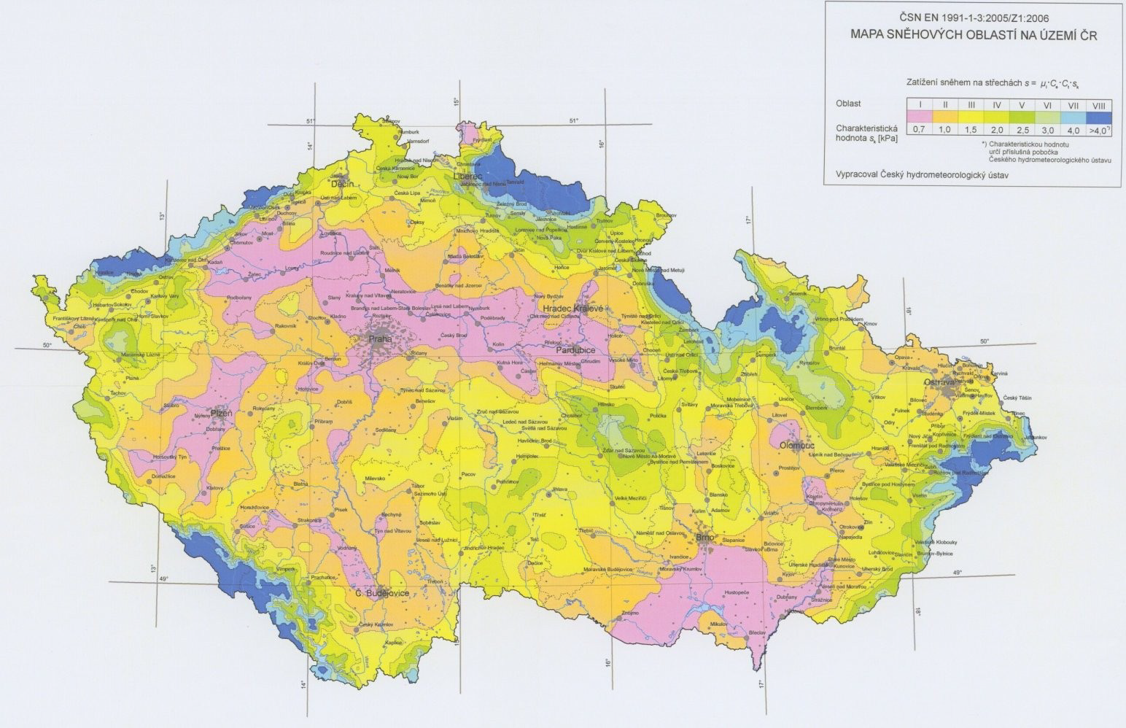
1. Ocelové konstrukce – ocelová hala – zatížení haly
1. Zatížení sněhem
charakteristická hodnota zatížení sněhem na zemi
- součinitel se získá odečtením z tzv. sněhové mapy dle místa výskytu konstrukce
- lze také využít on-line aplikaci na webu ČHMÚ: https://clima-maps.info/snehovamapa/
Podrobnější informace o zatížení stavebních konstrukcí sněhem v normě: ČSN EN 1991-1-3 Eurokód 1: Zatížení konstrukcí - Část 1-3: Obecná zatížení – Zatížení sněhem
nebo také skripta: Studnička – Holický - Marková: Ocelové konstrukce 2 – Zatížení. ČVUT 2011

Slide 6
1. Ocelové konstrukce – ocelová hala – zatížení haly
2. Zatížení větrem
Základní rychlost větru:
kde: … výchozí základní rychlost větru (viz dále)
    … součinitel směru větru, uvažujeme 1,0
    … součinitel ročního období, uvažujeme 1,0
    - dílčí součinitel zatížení: (hodnotu zatím nevyužijeme, uvedeno pro informaci)
výchozí základní rychlost větru
součinitel se získá odečtením z mapy větrných oblastí dle místa výskytu konstrukce (viz další strana), celkem 5 větrných oblastí: I až V
podrobnější informace o zatížení stavebních konstrukcí větrem v normě: ČSN EN 1991-1-4 Eurokód 1: Zatížení konstrukcí - Část 1-4: Obecná zatížení – Zatížení větrem.
nebo také skripta: Studnička – Holický - Marková: Ocelové konstrukce 2 – Zatížení. ČVUT 2011

Slide 7
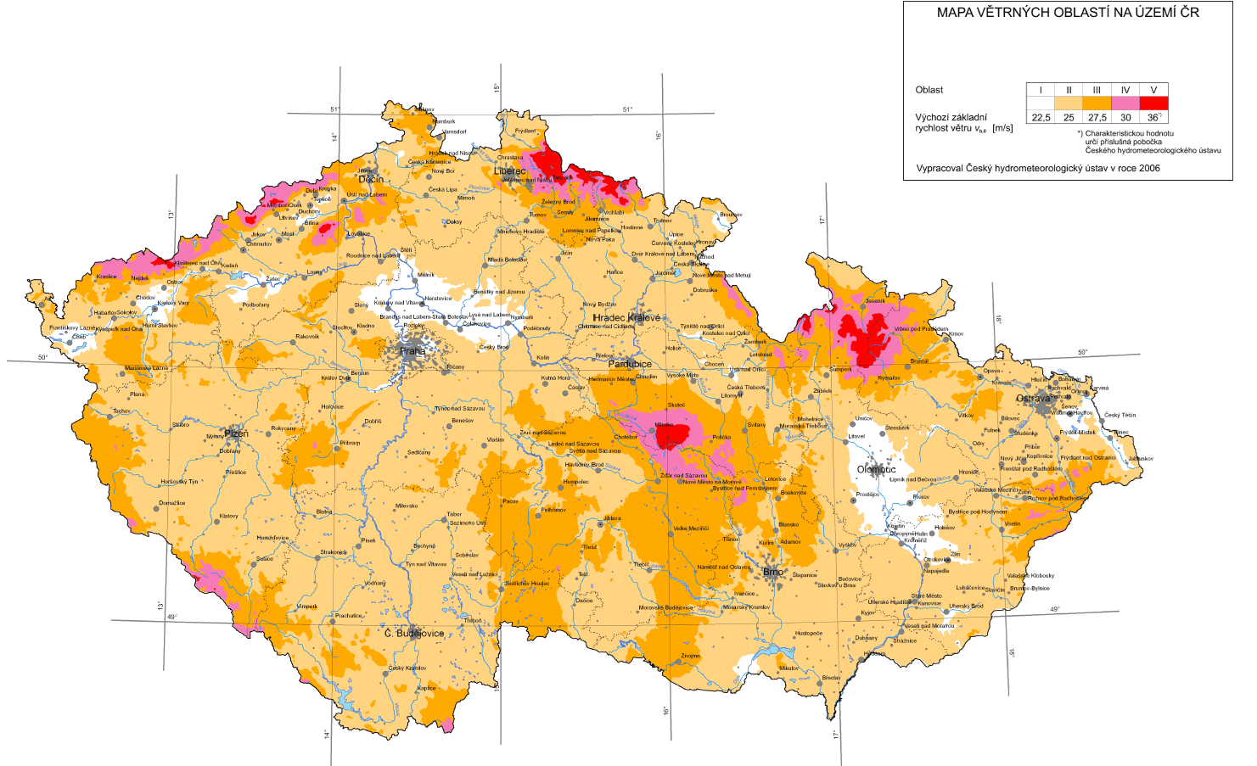
1. Ocelové konstrukce – ocelová hala – zatížení haly
2. Zatížení větrem
výchozí základní rychlost větru
- součinitel se získá odečtením z mapy větrných oblastí dle místa výskytu konstrukce
výchozí základní rychlost větru

Slide 8
1. Ocelové konstrukce – ocelová hala – zatížení haly
2. Zatížení větrem
Základní tlak větru:
- kde: … měrná hmotnost vzduchu
Maximální dynamický tlak:
kde: … součinitel expozice
součinitel expozice
závisí na: - kategorii terénu (viz dále)
- výšce konstrukce nad terénem z – uvažujeme výšku hřebene střechy nad terénem
[N/m²]
[N/m²]
M.M.
KK2 2023/2024

Slide 9
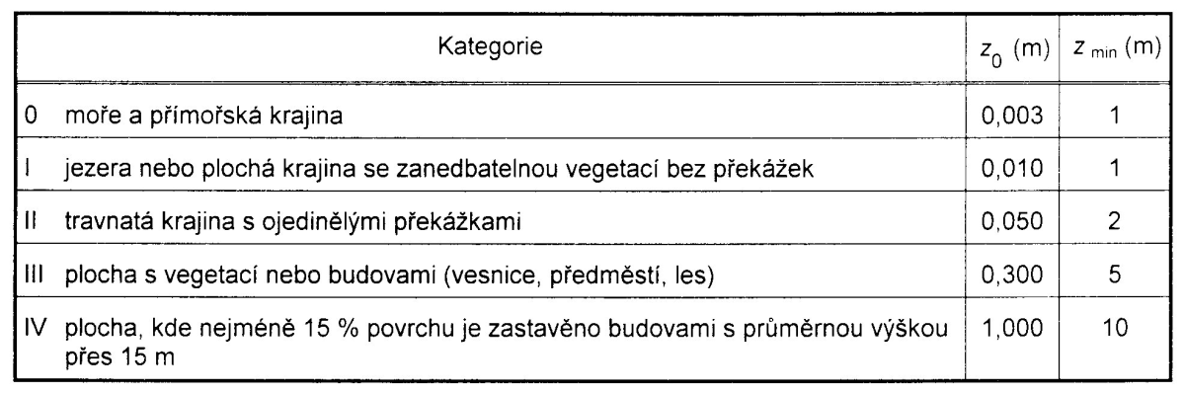
1. Ocelové konstrukce – ocelová hala – zatížení haly
2. Zatížení větrem
- kategorie terénu pro určení součinitele expozice:
M.M.
KK2 2023/2024

Slide 10
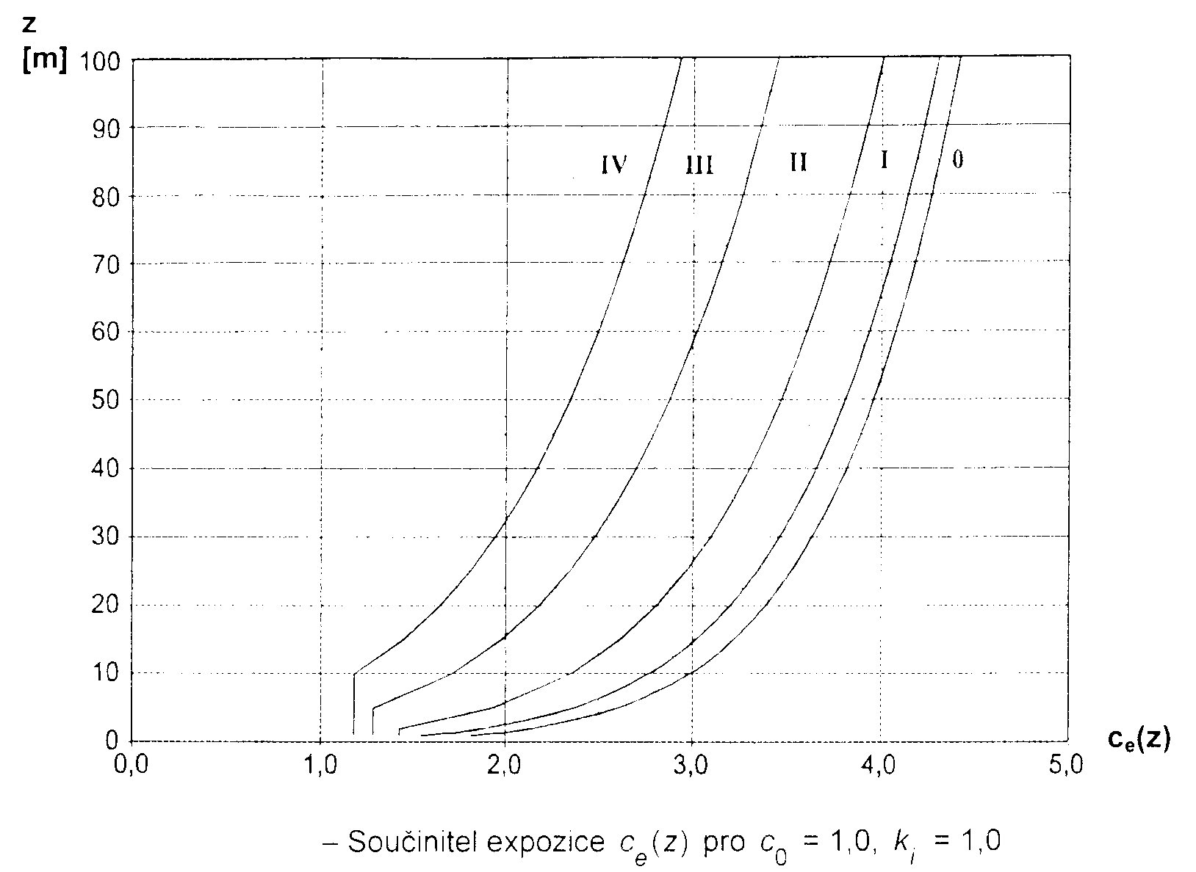
1. Ocelové konstrukce – ocelová hala – zatížení haly
2. Zatížení větrem
součinitel expozice
- hodnotu lze přímo odečíst z grafu na základě výšky nad terénem a kategorii terénu

Slide 11
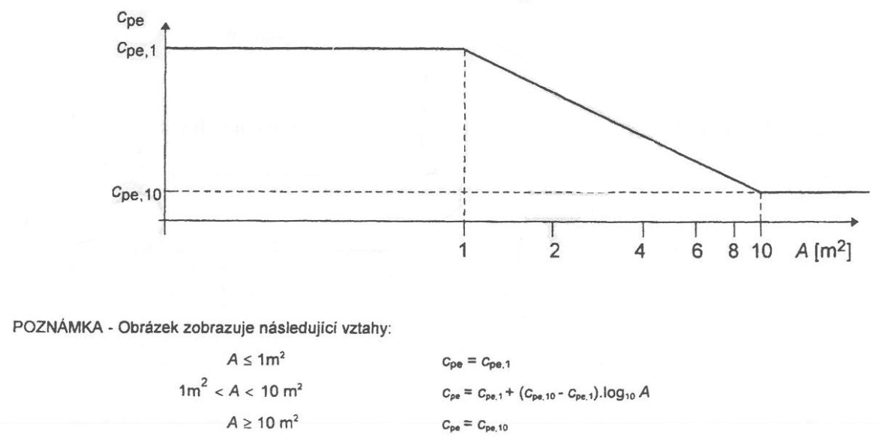
1. Ocelové konstrukce – ocelová hala – zatížení haly
2. Zatížení větrem
Tlak větru na vnější povrch:
kde: … maximální dynamický tlak (viz předchozí strany)
    … součinitel vnějšího aerodynamického tlaku
součinitel vnějšího aerodynamického tlaku cpe
- jelikož jsou v našem případě návětrné plochy haly větší než 10 m², bude nás zajímat součinitel (viz tabulky dále)

Slide 12
1. Ocelové konstrukce – ocelová hala – zatížení haly
2. Zatížení větrem
stavební objekt ve vzdušném proudu
KK2 2023/2024

Slide 13
1. Ocelové konstrukce – ocelová hala – zatížení haly
2. Zatížení větrem
Je potřeba určit plošné zatížení větrem na svislé stěny i střechu haly od podélného a příčného větru.
Postup:
stěny a střecha se rozdělí na jednotlivé oblasti (A až E pro stěny, G až J pro střechu)
pro každou oblast se z tabulek odečte hodnota součinitele dle půdorysných rozměrů haly a sklonu střechy
vypočítají se hodnoty tlaku větru na stěny a střechu od podélného a příčného větru, dle vzorce na předcházející straně
M.M.
KK2 2023/2024

Slide 14
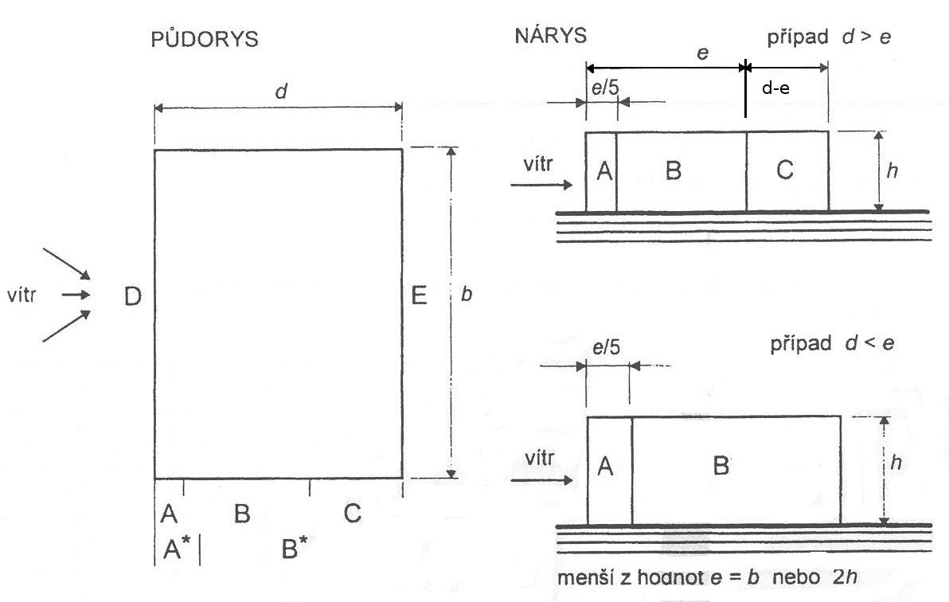
1. Ocelové konstrukce – ocelová hala – zatížení haly
1) Součinitele vnějšího tlaku C_{pe} – oblasti pro svislé stěny
M.M.
KK2 2023/2024

Slide 15
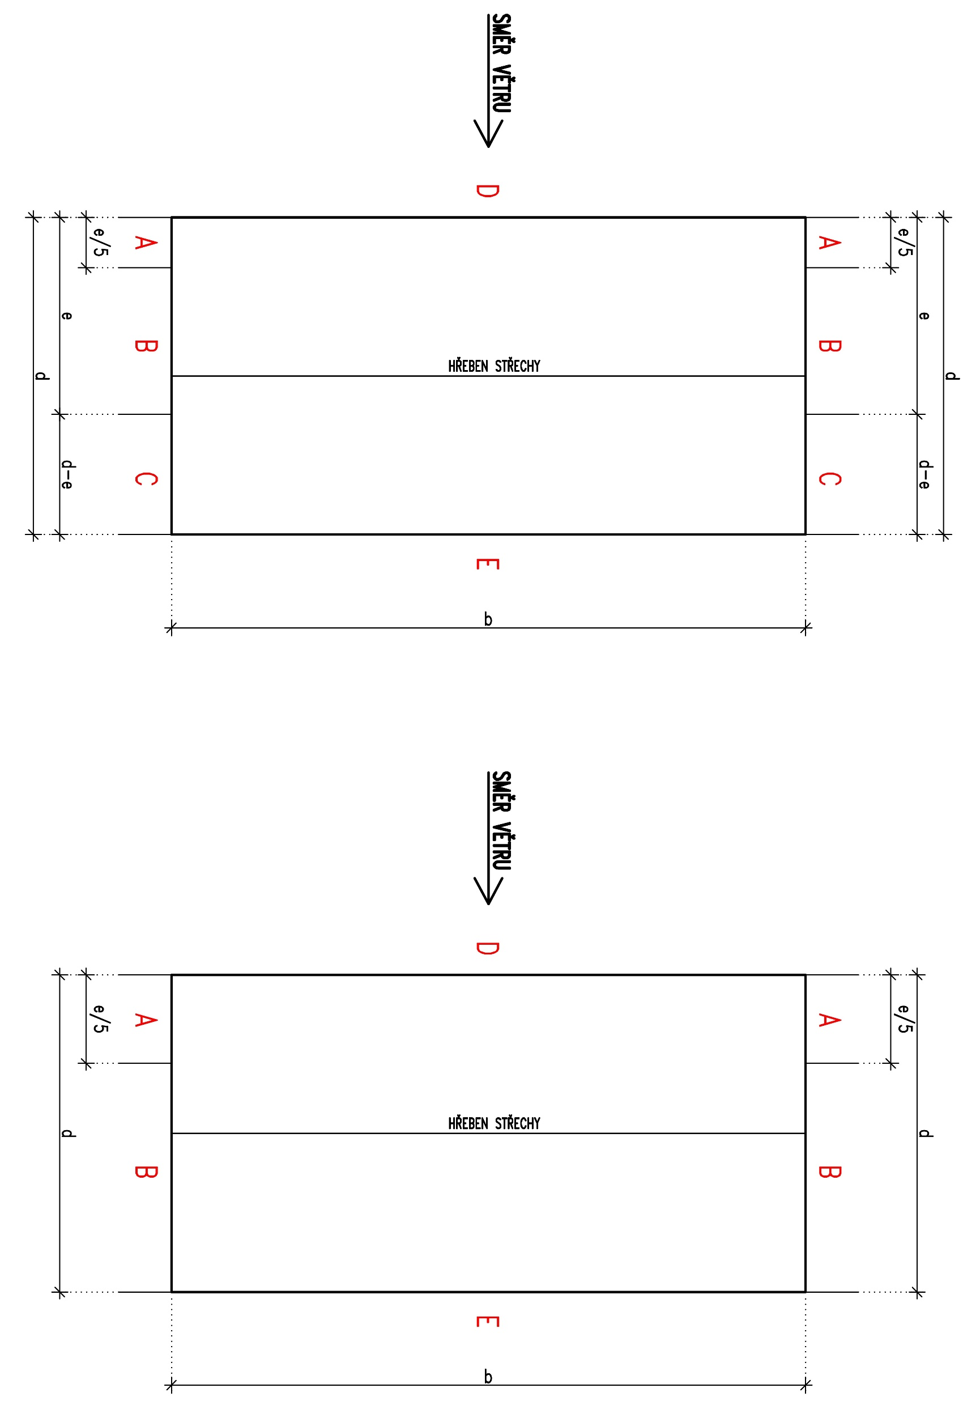
1. Ocelové konstrukce – ocelová hala – zatížení haly
1) Součinitele vnějšího tlaku C_{pe} – oblasti pro svislé stěny
Uvažujeme:
1) Vítr příčný (vane kolmo na podélný směr haly)
b … delší strana haly
d … kratší strana haly
h … výška hřebene střechy nad terénem
vyčíslíme: e = min(b, 2h)
h/d
pokud d > e, na stěnách rovnoběžných se směrem větru vzniknou oblasti větru A, B, C (a platí toto schéma):
pokud d < e, na stěnách rovnoběžných se směrem větru vzniknou oblasti větru A, B (a platí toto schéma):
M.M.

Slide 16
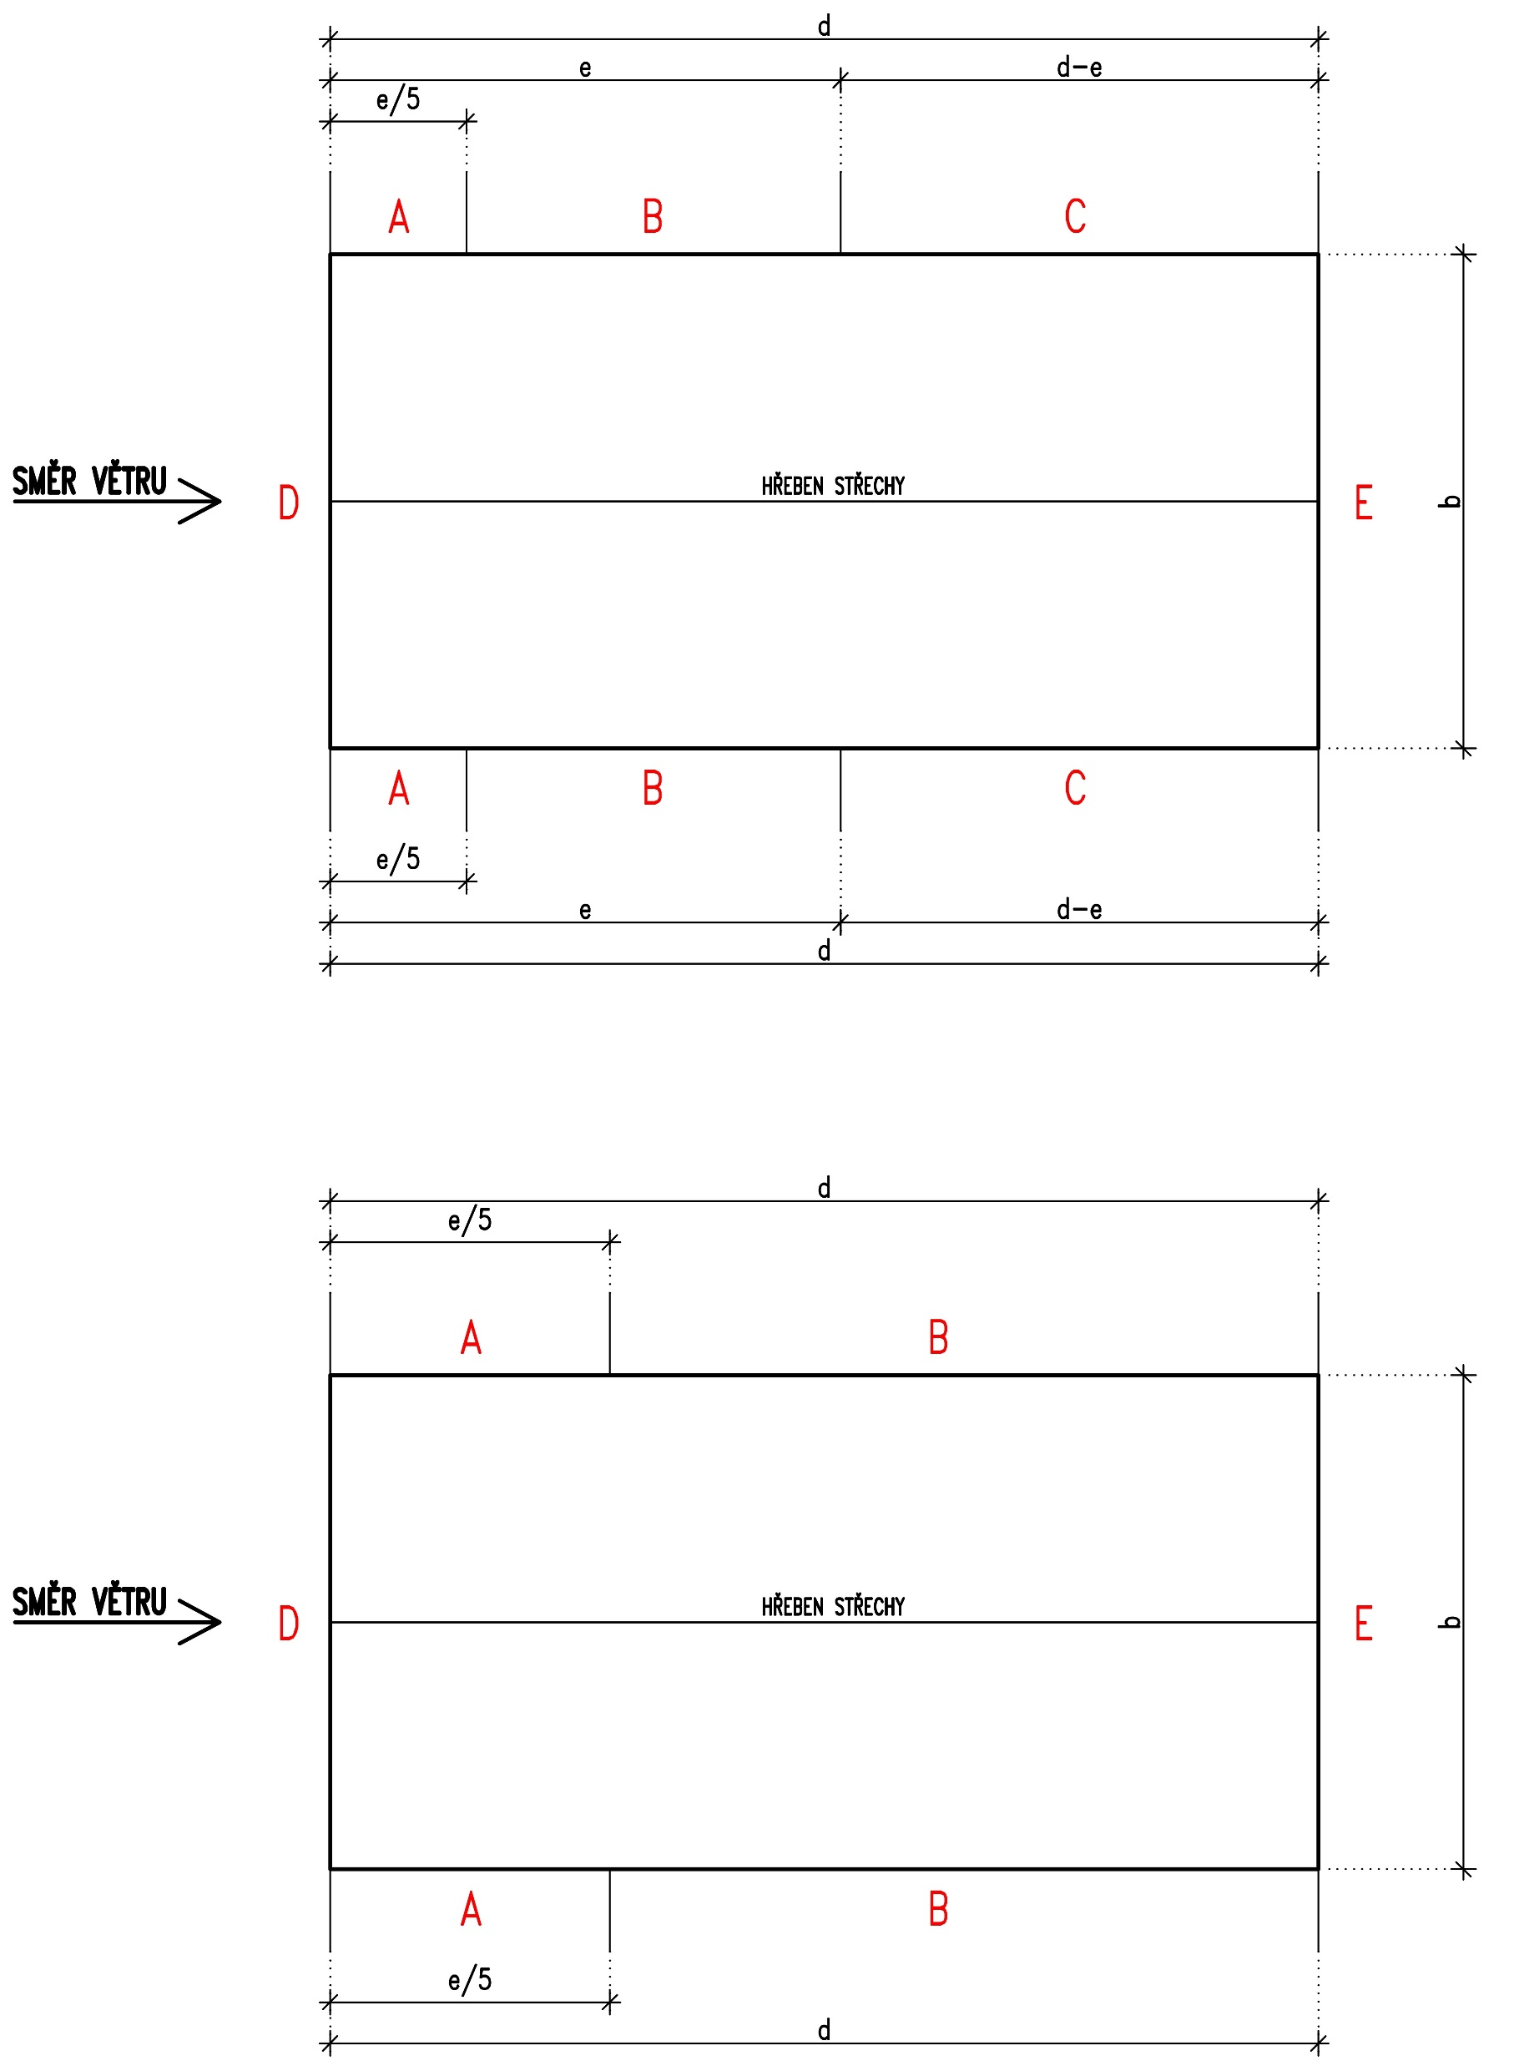
1. Ocelové konstrukce – ocelová hala – zatížení haly
1) Součinitele vnějšího tlaku C_{pe} – oblasti pro svislé stěny
Uvažujeme:
2) Vítr podélný (vane rovnoběžně s podélným směrem haly)
b … kratší strana haly
d … delší strana haly
h … výška hřebene střechy nad terénem
vyčíslíme: e = min(b, 2h)
h/d
pokud d > e, na stěnách rovnoběžných se směrem větru vzniknou oblasti větru A, B, C (a platí toto schéma):
pokud d < e, na stěnách rovnoběžných se směrem větru vzniknou oblasti větru A, B (a platí toto schéma):
M.M.

Slide 17
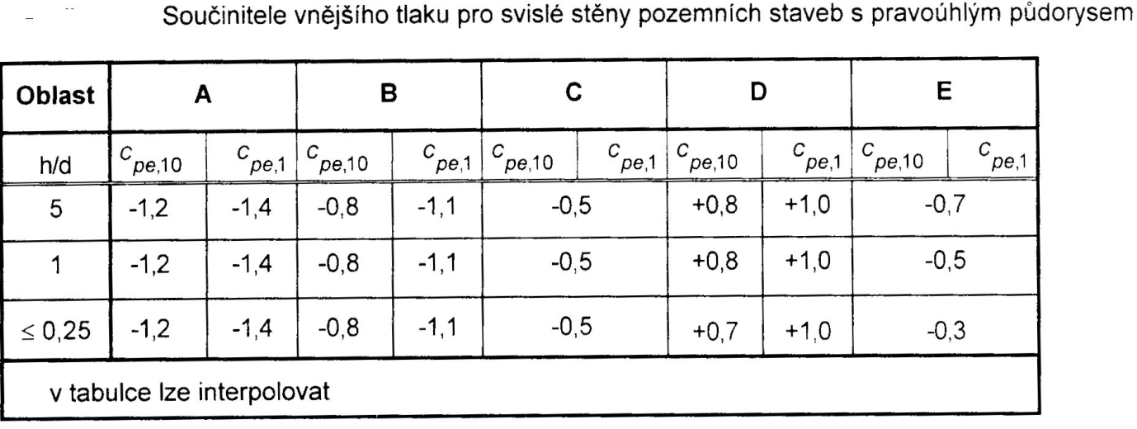
1. Ocelové konstrukce – ocelová hala – zatížení haly
1) Součinitele vnějšího tlaku C_{pe} – oblasti pro svislé stěny
pro každou oblast větru (A, B, (C), D, E) odečteme z tabulky hodnotu součinitele Cpe,10 dle půdorysných rozměrů haly (dle poměru h/d)
Cpe,10 odečteme zvlášť pro vítr příčný a zvlášť pro vítr podélný (liší se poměrem h/d)
M.M.
KK2 2023/2024

Slide 18
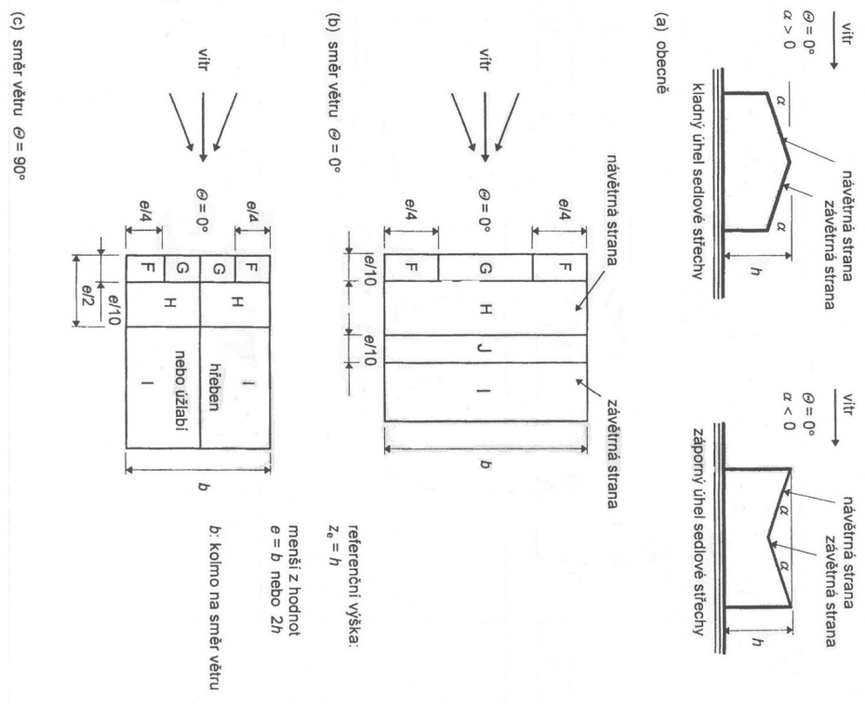
1. Ocelové konstrukce – ocelová hala – zatížení haly
2) Součinitele vnějšího tlaku C_{pe} – oblasti pro sedlové střechy
vítr příčný
b … delší strana haly
vítr podélný
b … kratší strana haly
M.M.
KK2 2023/2024

Slide 19
1. Ocelové konstrukce – ocelová hala – zatížení haly
2) Součinitele vnějšího tlaku C_{pe} – oblasti pro sedlové střechy
Uvažujeme:
1) Vítr příčný (vane kolmo na podélný směr haly)
b … delší strana haly
d … kratší strana haly
h … výška hřebene střechy nad terénem
vyčíslíme: e = min(b, 2h)
při působení příčného větru vzniknou na sedlové střeše oblasti větru F, G, H (na návětrné straně) a J, I (na závětrné straně)
uvažujeme toto schéma:
M.M.
KK2 2023/2024

Slide 20
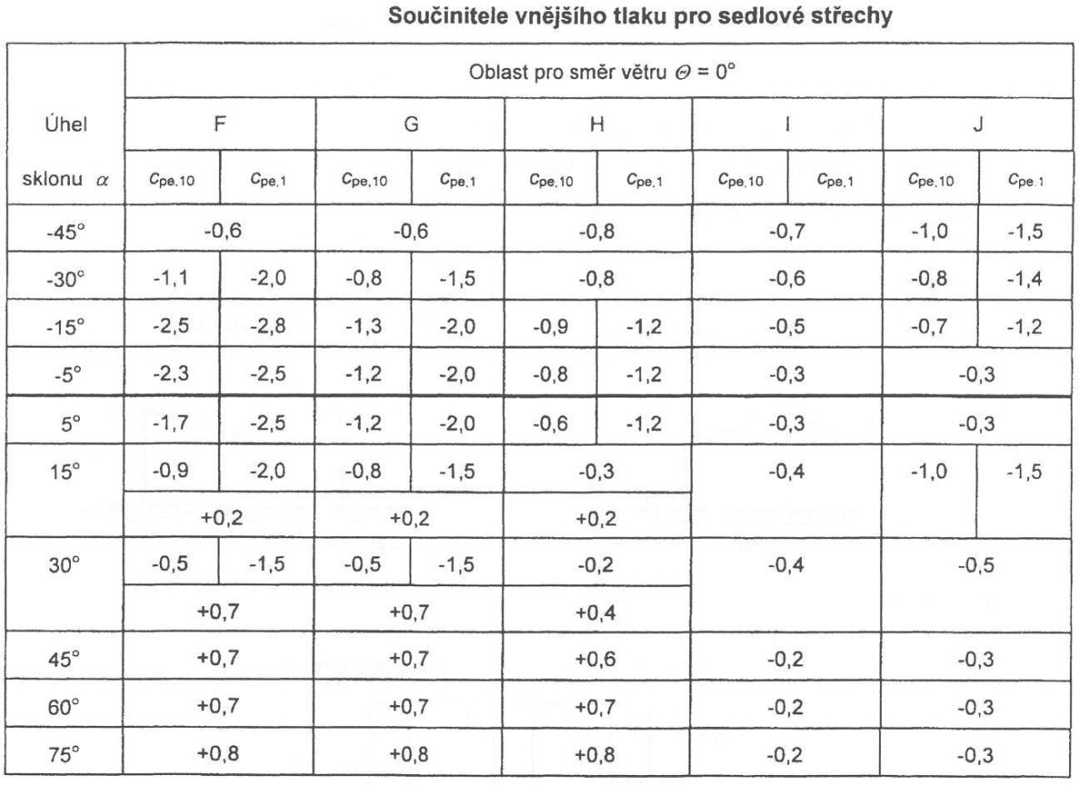
1. Ocelové konstrukce – ocelová hala – zatížení haly
2) Součinitele vnějšího tlaku C_{pe} – oblasti pro sedlové střechy
pro každou oblast příčného větru (F, G, H, I, J) odečteme z tabulky hodnotu součinitele Cpe,10 dle sklonu střechy α (uvažujeme kladnou hodnotu sklonu)
Pro příčný vítr
Pro mezilehlé hodnoty sklonu střechy lze v tabulce lineárně interpolovat
M.M.

Slide 21
1. Ocelové konstrukce – ocelová hala – zatížení haly
2) Součinitele vnějšího tlaku C_{pe} – oblasti pro sedlové střechy
Uvažujeme:
2) Vítr podélný (vane rovnoběžně s podélným směrem haly)
b … kratší strana haly
d … delší strana haly
h … výška hřebene střechy nad terénem
vyčíslíme: e = min(b, 2h)
při působení podélného větru vzniknou na sedlové střeše oblasti větru F, G, H, I
uvažujeme toto schéma:
M.M.
KK2 2023/2024

Slide 22
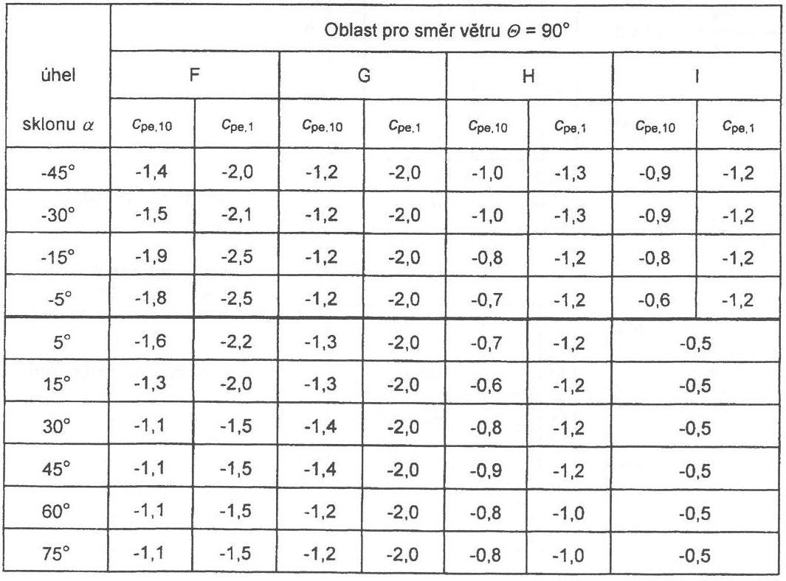
1. Ocelové konstrukce – ocelová hala – zatížení haly
2) Součinitele vnějšího tlaku C_{pe} – oblasti pro sedlové střechy
pro každou oblast podélného větru (F, G, H, I) odečteme z tabulky hodnotu součinitele Cpe,10 dle sklonu střechy α (uvažujeme kladnou hodnotu sklonu)
Pro podélný vítr
Pro mezilehlé hodnoty sklonu střechy lze v tabulce lineárně interpolovat
M.M.

Slide 23

1. Ocelové konstrukce – ocelová hala – zatížení haly
hodnoty plošného zatížení větrem na jednotlivé oblasti pláště haly (stěny + střecha) vypočteme v tabulce:
poznámka: hodnoty součinitelů Cpe je potřeba uvádět včetně znamének a stejně tak následně hodnoty zatížení We,k včetně znamének. Pokud je znaménko u hodnoty kladné, znamená to, že vítr na danou oblast pláště haly působí tlakem. Pokud je znaménko u hodnoty záporné, vítr na danou oblast pláště haly působí sáním.
Oblast | Oblast | Vítr příčný |  | Vítr podélný
 |  | Cpe | We,k [kN/m²] | Cpe | We,k [kN/m²]
Stěny | A
 | B
 | C
 | D
 | E
Střecha | F
 | G
 | H
 | I
 | J
$$w_{e,k}=q_{p}(z_{e})⋅c_{pe} [\text{kN}\text{/}{\text{m}}^{2}]$$
M.M.
KK2 2023/2024

